Slide 1
Isopreferência
Processamento Digital de Imagens
Tarcísio Bruno C. Oliveira e
Jonathan Negreiros de Freitas

Slide 2
OBJETIVOS
Entender as implicações de diferentes valores de amostragem e quantização em uma imagem digitalizada.
Verificação das curvas de isopreferência obtidas pelo experimento de Huang [1975].

Slide 3
PROBLEMAS
Quantas amostras e níveis de cinza são necessários para uma boa aproximação de uma imagem?
Qual a relação entre amostragem da imagem e sua quantização? (Huang [1975]).

Slide 4
FUNDAMENTAÇÃO
Como uma imagem é processada computacionalmente?
a) uso da amostragem;
b) uso da quantização.
Amostragem: digitalização das coordenadas espaciais.
Quantização: digitalização da amplitude da coordenada espacial (brilho).

Slide 5
FUNDAMENTAÇÃO: AMOSTRAGEM
Imagem digital: amostras de uma imagem contínua, igualmente espaçadas e arranjada na forma de matriz N x M.
Cada elemento da matriz é denominado pixel (picture element).
Cada pixel é representado na matriz através de um par ordenado inteiro (a, b) pertencente ao plano xy (grade da imagem digital).

Slide 6
FUNDAMENTAÇÃO: QUANTIZAÇÃO
Função f(x, y) que atribui um valor de nível de cinza (tal valor pertence ao conjunto dos números reais) a cada par ordenado (x, y) distinto obtido pela amostragem.
Para uma imagem com tons de cinza, geralmente os níveis são representados por valores inteiros.
A função se torna bidimensional (2-D), com valores inteiros de coordenadas e amplitude.

Slide 7
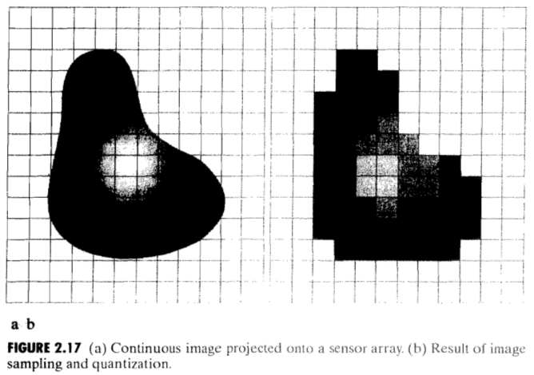
FUNDAMENTAÇÃO: IMAGEM DIGITALIZADA

Slide 8
EXPERIMENTOS: IMAGENS
Com a finalidade de testar os efeitos da amostragem e quantização em imagens, escolhemos imagens com três diferentes níveis de detalhes.
Baixo
Lena.jpg – A face de uma mulher
Médio
Cameraman.jpg – Um homem segurando seu equipamento fotográfico.
Alto
Crowd.jpg – Uma multidão sentada em um parque.

Slide 9
RESULTADOS: DIFERENTES NÍVEIS DE AMOSTRAGEM

Slide 10





RESULTADOS: BAIXO NÍVEL DE DETALHES
512x512
256x256
128x128
64x64
32x32
16x16

Slide 11
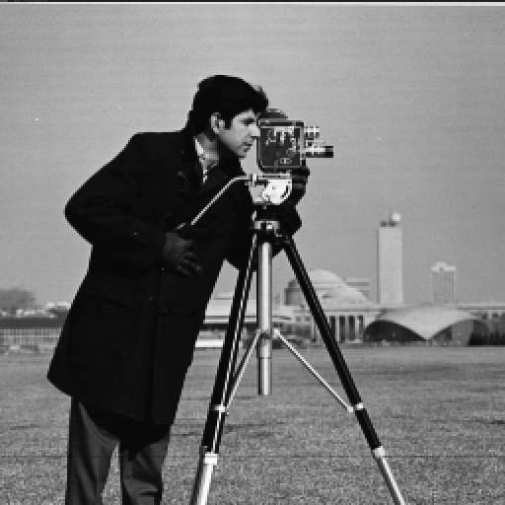
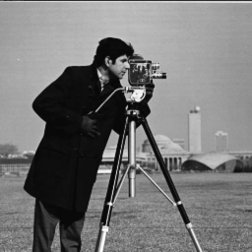



RESULTADOS: MÉDIO NÍVEL DE DETALHES
512x512
256x256
128x128
64x64
32x32
16x16

Slide 12
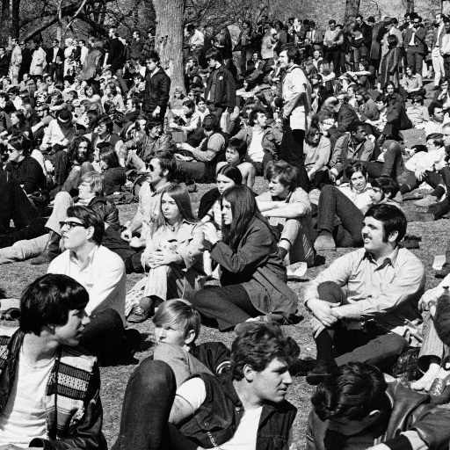




RESULTADOS: ALTO NÍVEL DE DETALHES
512x512
256x256
128x128
64x64
32x32
16x16

Slide 13
CONCLUSÃO: DIFERENTES NÍVEIS DE AMOSTRAGEM
Observa-se que quanto menos detalhes a imagem tem, menor é o efeito da redução da amostragem.
Isso ocorre pois a redução da amostragem afeta principalmente as bordas e contornos. Imagens com menor número de cotornos são menos afetadas pela redução.
Essa diferença é bem acentuada se compararmos a Lena e a Crowd com tamanho de 64x64. Na Lena ainda conseguimos identificar o rosto na cena, enquanto na Crowd as pessoas começam a se misturar.

Slide 14
RESULTADOS: DIFERENTES NÍVEIS DE QUANTIZAÇÃO

Slide 15



RESULTADOS: BAIXO NÍVEL DE DETALHES
8 bits
7 bits
6 bits
5 bits

Slide 16

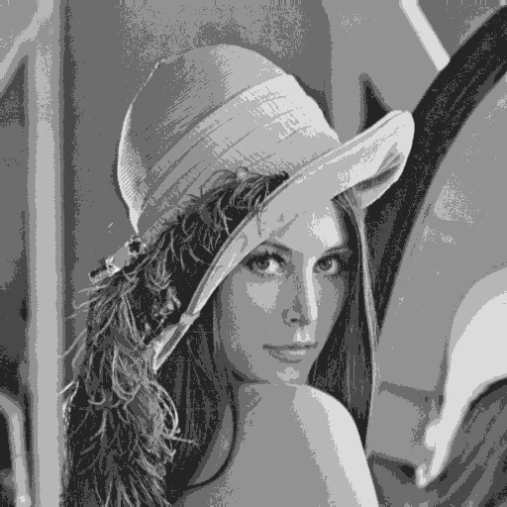
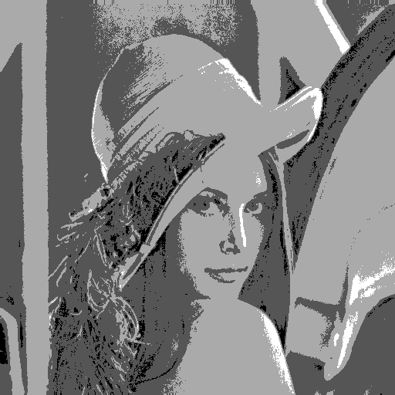
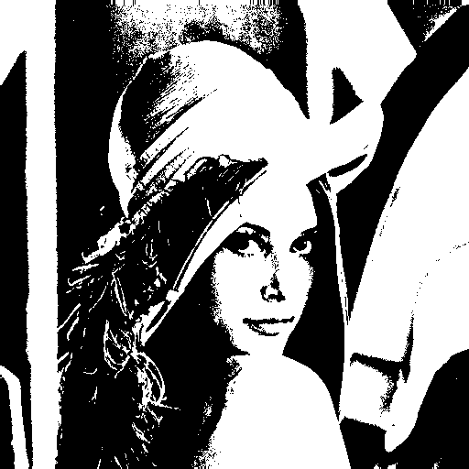
RESULTADOS: BAIXO NÍVEL DE DETALHES
4 bits
3 bits
2 bits
1 bit

Slide 17

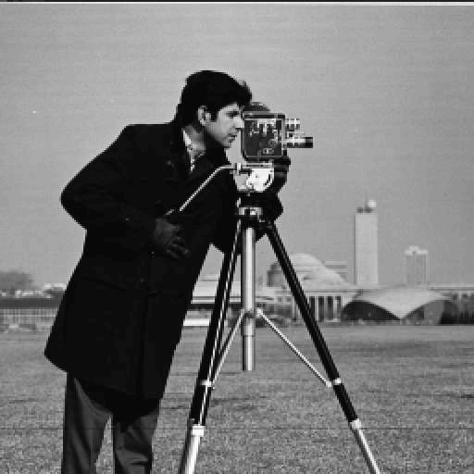

RESULTADOS: MÉDIONÍVEL DE DETALHES
8 bits
7 bits
6 bits
5 bits

Slide 18
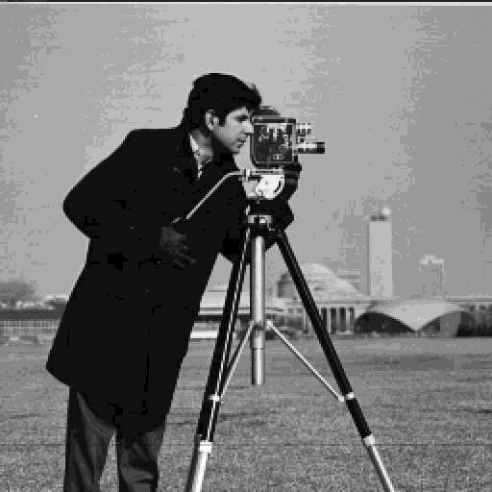
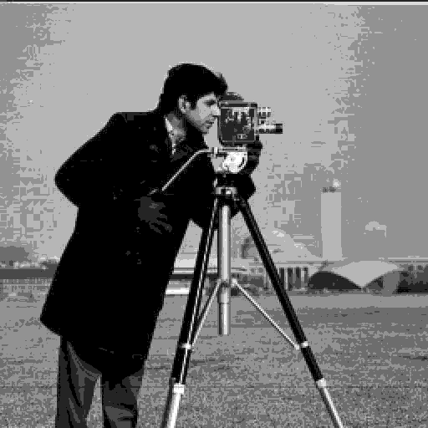
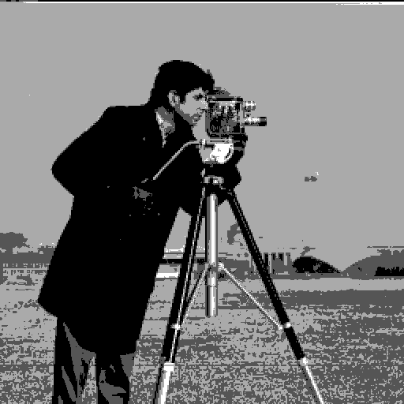
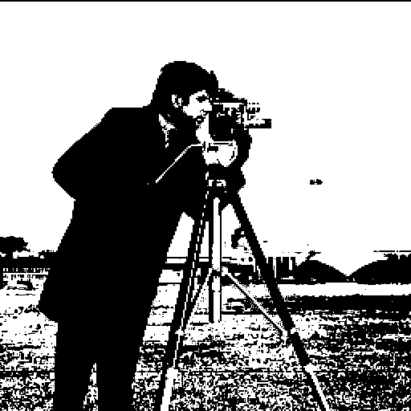
RESULTADOS: MÉDIO NÍVEL DE DETALHES
4 bits
3 bits
2 bits
1 bit

Slide 19



RESULTADOS: ALTO NÍVEL DE DETALHES
8 bits
7 bits
6 bits
5 bits

Slide 20

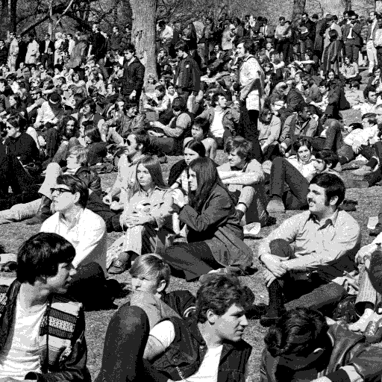
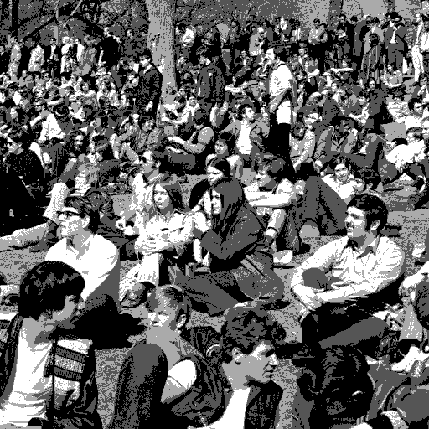
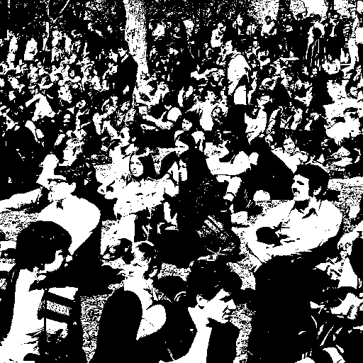
RESULTADOS: ALTO NÍVEL DE DETALHES
4 bits
3 bits
2 bits
1 bit

Slide 21
CONCLUSÃO: DIFERENTES NÍVEIS DE QUANTIZAÇÃO
A mudança no nível de quantização causa um efeito conhecido como contorno. Quanto mais reduzimos os níveis de cinza da imagem, maior será o efeito de contorno.
No entanto, podemos notar que o efeito de contorno é mais nítido nas imagens com baixo e médio nível de detalhes. Esse fenômeno é conhecido como Curvas de Isopreferência (Huang, 1975).
Assim, podemos concluir que o efeito de contorno depende tanto do número de níveis de cinza quanto do nível de detalhamento da imagem. Imagens com uma grande quantidade de detalhes precisam de menos níveis de cinza.

Slide 22
FIM!
Muito obrigado.

